Slide 1
Le futur des déchets vert dans la commune de HIRTZFELDEN
La fin des zones de déchets verts dans les communes est acté pour la fin de l’année pour des raisons d’application de normes sanitaires et environnementales demandées par la DREAL (Direction Régionale de l’Environnement, de l’Aménagement et du Logement). Avec un obligation de se rendre dans les déchèteries centralisées mises aux normes.
Nous avons eu 1 an de sursis.

Slide 2
Une nécessité pour les habitants du village
Lors des réunions publiques de 2021, la fermeture annoncée du point vert a été un point d’intérêt dans chacune d’elles.

Slide 3
QUE POUVONS-NOUS FAIRE ENSEMBLE POUR MAINTENIR CE SERVICE
Avec l’aide la Maison de la Nature, nous avons travailler afin de partager avec vous quelques idées.

Slide 4
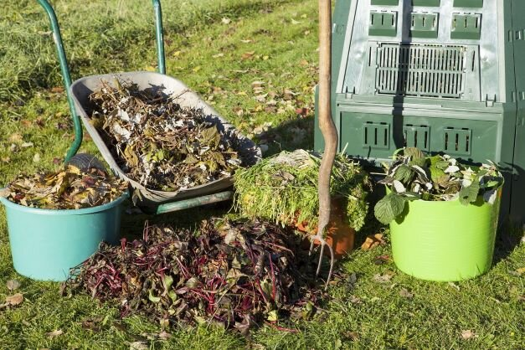
Les déchets verts, une ressource en or pour le jardin ! Changeons de regard…
Février 2023

Slide 5
Sur 100 kg apportés en déchetterie :
50 à 60 kg de branches de taille, d’élagage
20 kg de feuilles mortes
20 kg de tonte
3 à 5 kg de fleurs

Slide 6
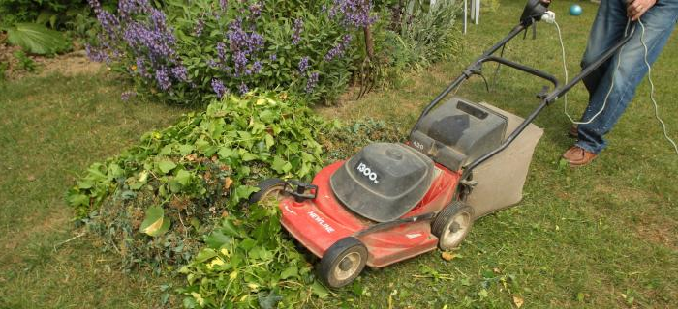
Les déchets de taille (ne pas tailler entre le 15 mars et le 31 juillet)
Matériel nécessaire au broyage :
Diamètre < 1cm (déchets d’arbustes, de plantes annuelles)
au sécateur ou à la cisaille, coupés en petits bouts et laissés sur place
à la tondeuse
Diamètre < 3,5 – 4 cm : broyeur sur secteur
Diamètre > 4 cm : broyeur professionnel

Slide 7
Le broyeur sur secteur 230v
→ Broyeur individuel
→ Broyeur géré par une association
ACCES Thur-Doller
Florival en transition
Broyeur pouvant rentrer dans une voiture, puissance 2500w
5€/demi-journée(membre) ou 10€/demi-journée (non membre)
Limite d’utilisation : diamètre des branches < 4cm

Slide 8
Le broyeur professionnel (moteur thermique)
→ Broyeur collectif acquis par un groupement de communes ou une collectivité, avec mise à disposition aux particuliers :
- sessions de broyage avec distribution du broyat généré, dans ce cas l’apport de déchets et le broyage sont faits simultanément ;
- mise en place d’« espaces de broyage » où les habitants peuvent déposer leurs déchets qui sont ensuite broyés par la collectivité ultérieurement. Le broyat peut-être récupéré par les particuliers et/ou utilisé par la commune ;
- proposition d’un service de broyage à domicile sur une période donnée, sur inscription et payant.

Slide 9
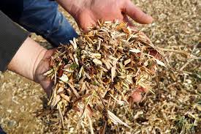
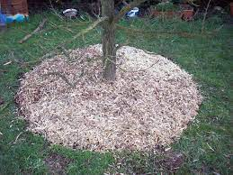
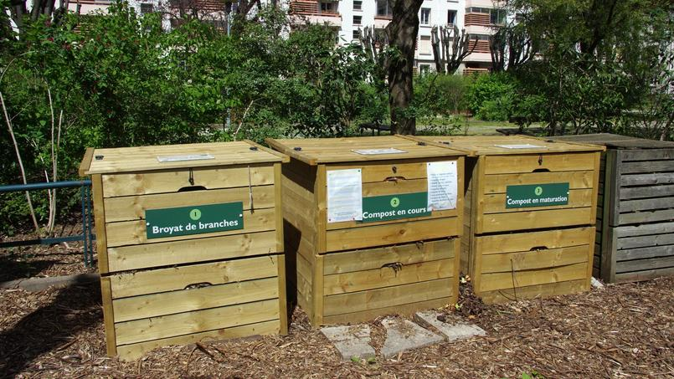
1) En paillage Il permet, en recouvrant le sol : - d’économiser de l’eau - d’éviter les herbes indésirables - d’apporter des éléments nutritifs au sol
La revalorisation du broyat
2) En compost Il permet : - d’apporter le carbone nécessaire à un bon compostage (1/3 du volume - les épluchures et autres déchets verts apportent l’azote) - d’éviter en partie les moucherons

Slide 10
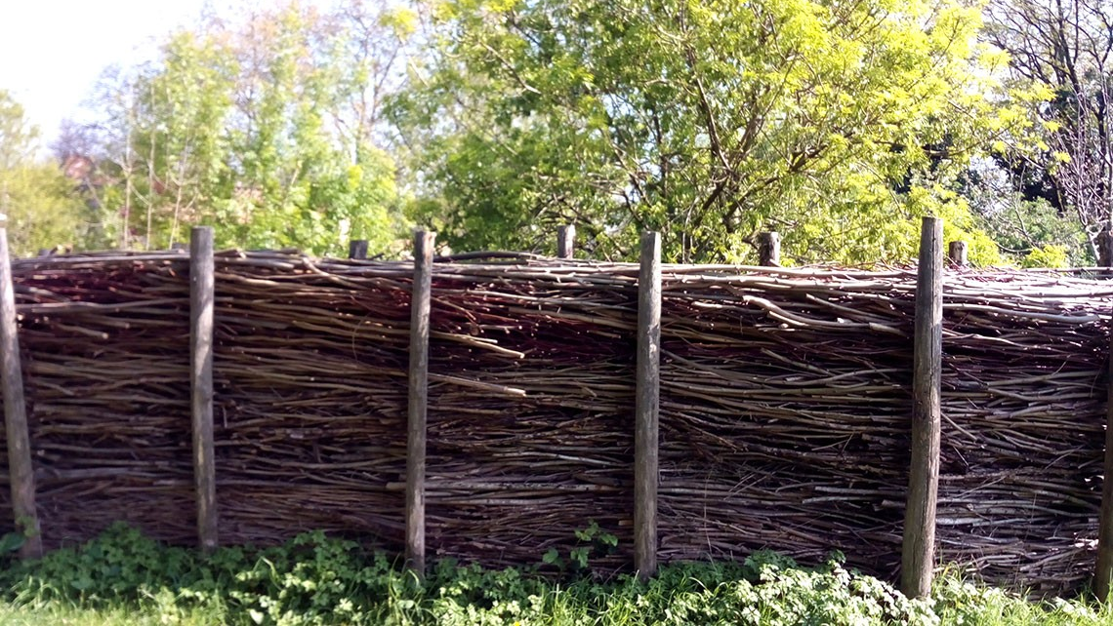
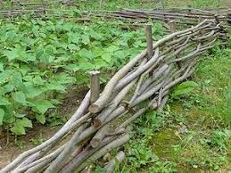
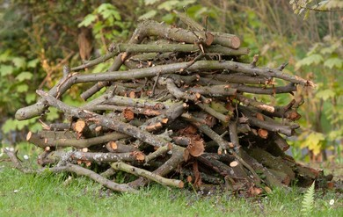
Solutions alternatives ou complémentaires au broyage
Haie de benjes, haie sèche ou haie morte
Bordures, fascines, plessis
Petits tas pour accueillir la biodiversité au jardin

Slide 11
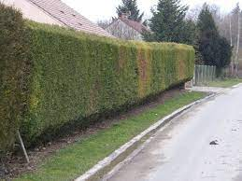
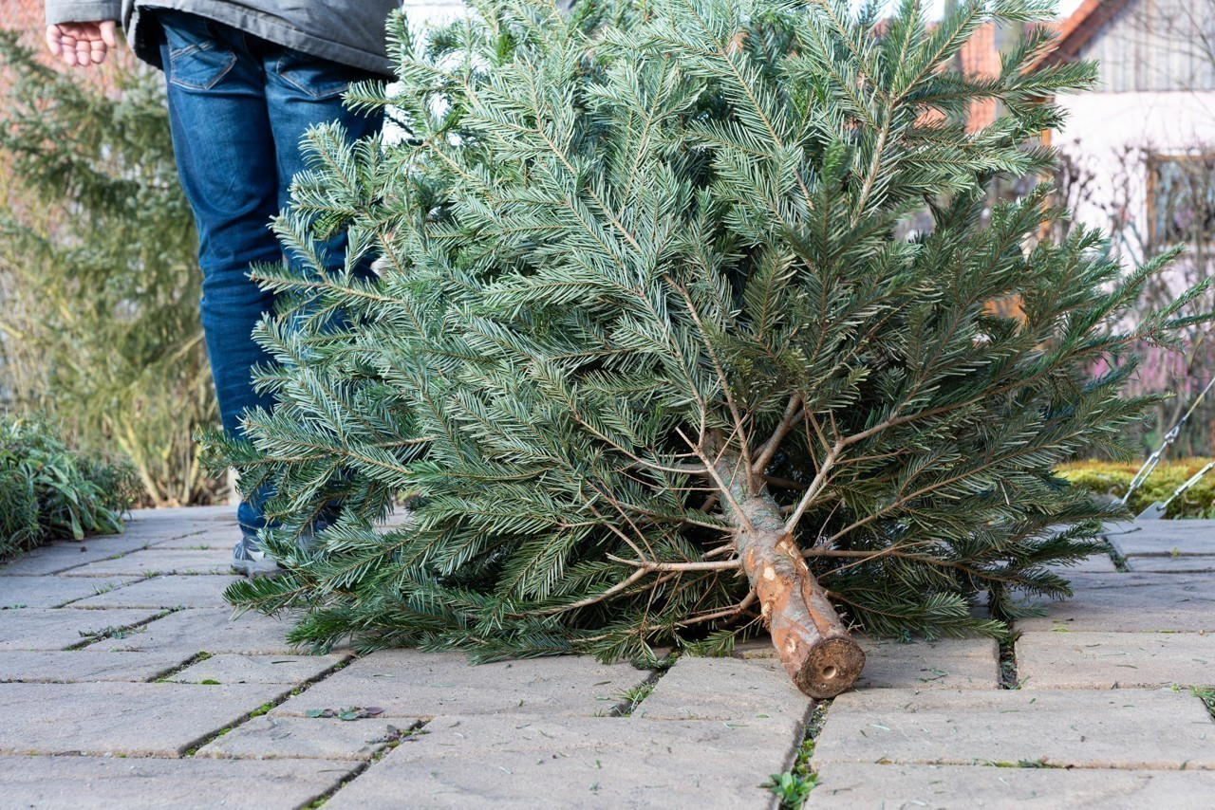
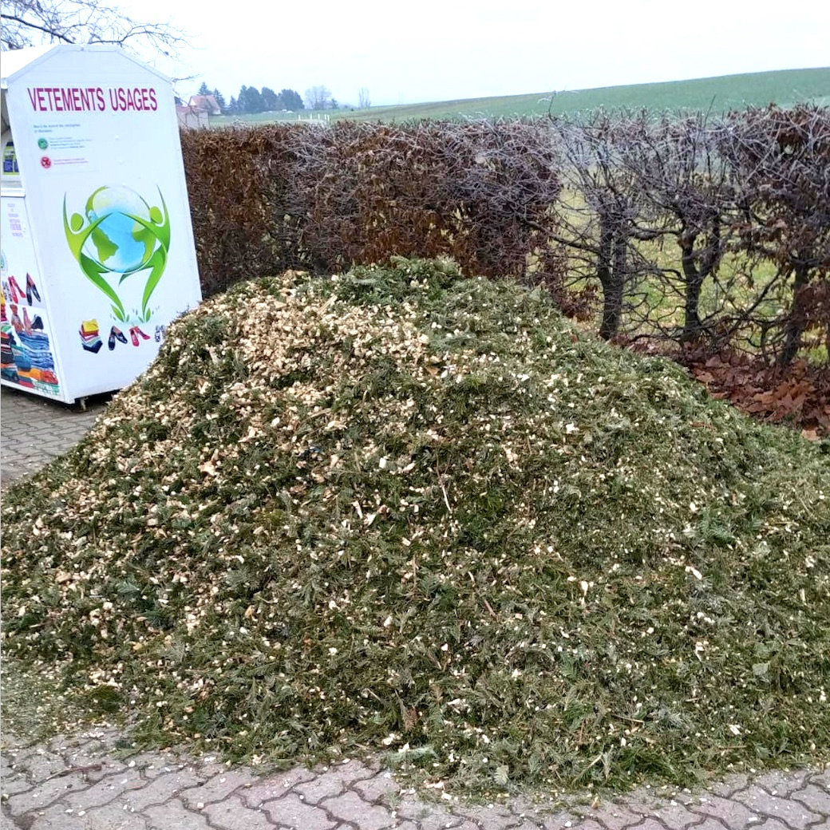
Le thuya :
En déchetterie
Le broyat au pied des thuyas
Pailler pour faire une allée
Intégré à – de 10% à un paillis de feuillus avec un peu de cendre
Exemple : mise à disposition gratuite de broyat des sapins de Noël – commune de Neugartheim-Ittlenheim (67)

Slide 12
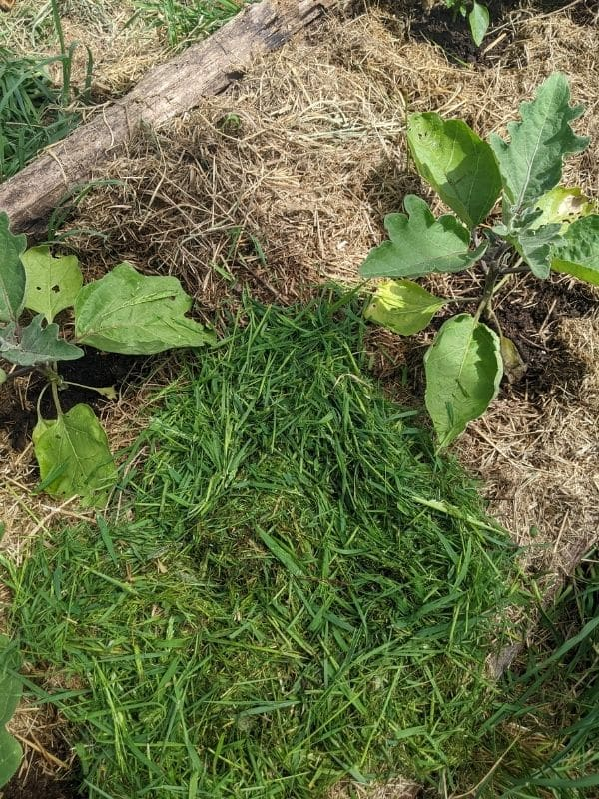
La tonte de gazon
Elle peut être utilisée au jardin :
Fraîche :
- 1-2 cm au potager
- 3-5 cm dans les haies de petits fruits
Sèche :
- jusqu’à 10 cm
Attention aux graines, mettre la première tonte au compost

Slide 13
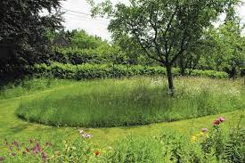
Autres solutions
Le mulching (tonte sans ramassage)
La tonte coupée en petits bouts permet d’apporter de l’azote donc de nourrir les graminées donc l’herbe ! Cela évite les mauvaises herbes (pissenlit, trèfle).
→ un simple kit à ajouter à la tondeuse si elle n’est pas équipée de base.
Une tonte à + 6 cm pousse moins vite.
Laisser des espaces fauchés seulement 1 à 2 fois par an (fin juillet et fin septembre).

Slide 14
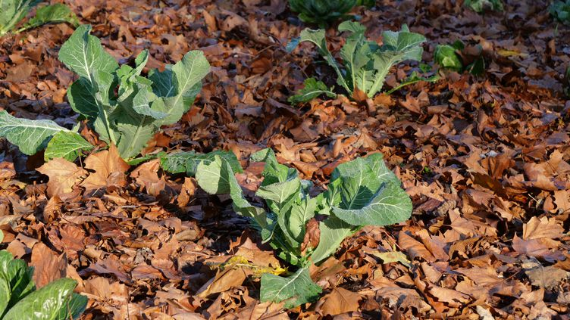
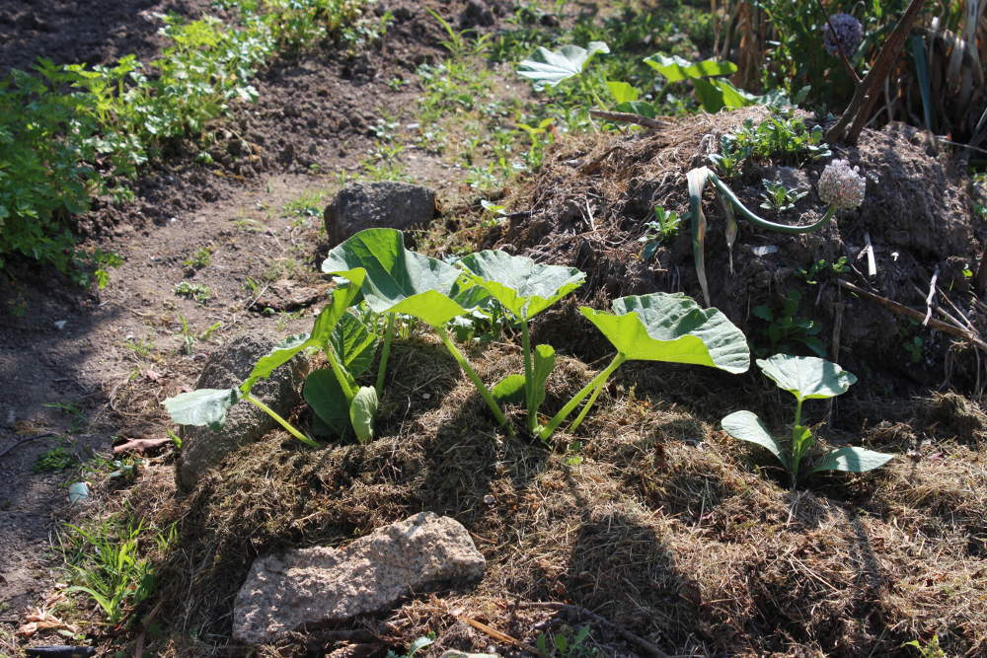
Les feuilles mortes
Sont excellentes en paillage dans le potager (excepté le noyer)
Peuvent être ajoutées au compost
En mélange avec la tonte, elles peuvent être utilisées pour faire un andin et faire pousser des courges

Slide 15
Maintenant quelques idées de travail
Nous vous proposons de mettre à disposition la zone des déchets verts en période de tailles d’octobre à Avril.
Quelques idées proposées :
- mise à disposition d’une benne pour les restes de jardin en fin de saison.
- Ne récupérer que ce qui ne peut pas être traité chez vous. ( voir exposé )
- Le bac à cendre resterait en place

Slide 16
Comment réaliser ce projet en commun ?
Création d’une association pour le broyage et la gestion de produits utilisation ou revente.
- Ceci n’est plus une compétence municipale
Qu’en pensez-VOUS ?
Avez-vous des idées ?

